Slide 1





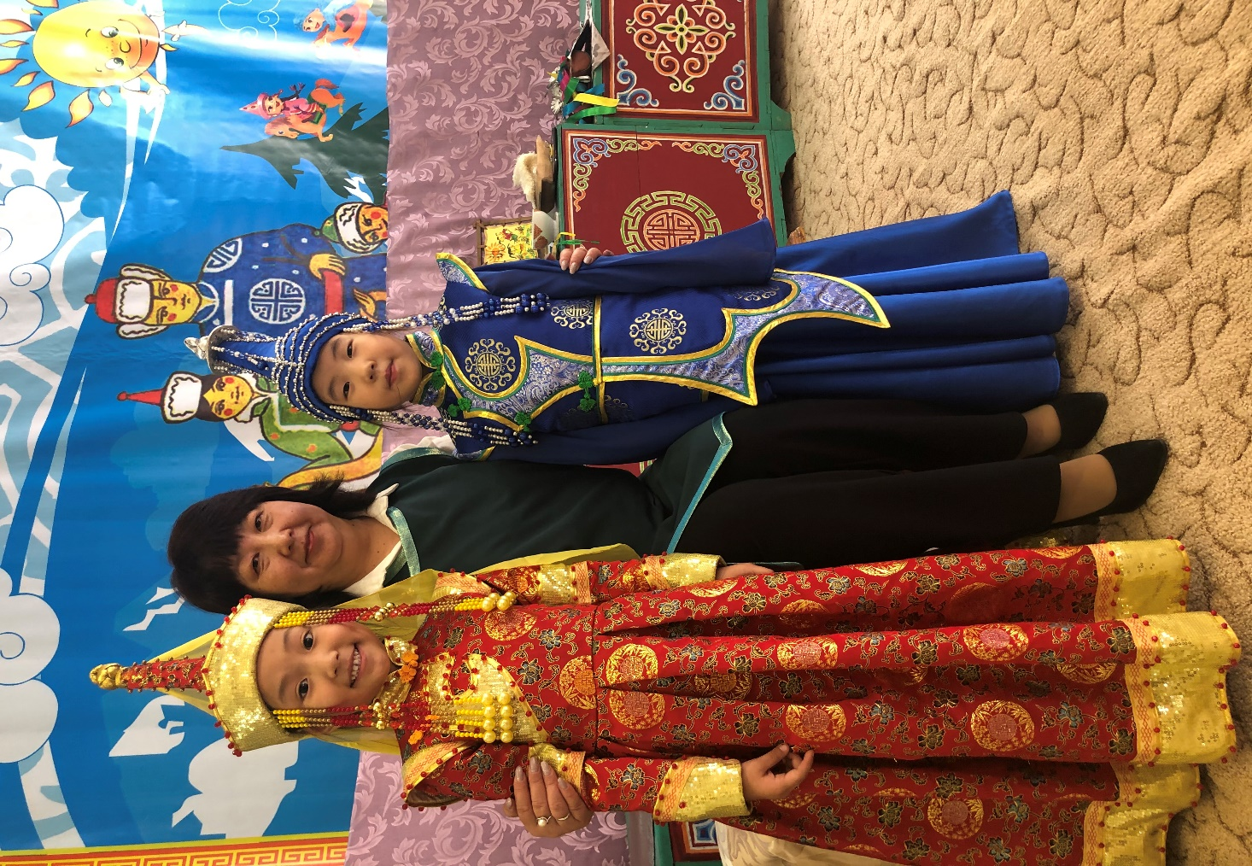
ДОСТУПНОСТЬ ДОШКОЛЬНОГО ОБРАЗОВАНИЯ В РЕСПУБЛИКЕ ТЫВА
Допул Урана Павловна, специалист отдела общего образования
Министерства образования Республики Тыва

Slide 2

Сеть дошкольных образовательных организаций Республики Тыва
1
дошкольная группа при ОО
178
муниципальных ДОО
ВСЕГО: 228
дошкольных образовательных организаций
13
частных детских садов
36
структурных подразделений

Slide 3
Численность детей, получающих образовательные услуги дошкольного образования
178
муниципальных ДОО посещают
24241 детей
1 дошкольную группу при ОО
посещают
10 детей
ВСЕГО
26800
Детей в ДОО
в 36 структурных подразделениях
1791 детей
в 13 частных
детских садах
758 детей

Slide 4
Численность детей от 2 месяцев до 8 лет, поставленных на учет для предоставления места в ДОО
 | от 2 мес. до 8 лет | от 1,5 до 3 лет | от 3 до 7 лет | от 1,5 до 7 лет | выпускники | риск
Республика Тыва | 12001 | 3633 | 2975 | 6608 | 5212 | 1396
Бай-Тайгинский муниципальный район | 150 | 46 | 34 | 80 | 121
Барун-Хемчикский муниципальный район | 231 | 78 | 20 | 98 | 165
Дзун-Хемчикский муниципальный район | 467 | 117 | 44 | 161 | 387
Каа-Хемский муниципальный район | 113 | 43 | 1 | 44 | 198
Кызылский муниципальный район | 1489 | 425 | 492 | 917 | 391 | 526
Монгун-Тайгинский муниципальный район | 124 | 28 | 10 | 38 | 89
Овюрский муниципальный район | 14 | 5 | 0 | 5 | 107
Пий-Хемский муниципальный район | 180 | 52 | 17 | 69 | 117
Сут-Хольский муниципальный район | 20 | 1 | 0 | 1 | 109
Тандинский муниципальный район | 370 | 136 | 80 | 216 | 171 | 45
Тере-Хольский муниципальный район | 11 | 2 | 5 | 7 | 19
Тес-Хемский муниципальный район | 75 | 15 | 10 | 25 | 93
Тоджинский муниципальный район | 204 | 58 | 56 | 114 | 84 | 30
Улуг-Хемский муниципальный район | 381 | 60 | 29 | 89 | 355
Чаа-Хольский муниципальный район | 229 | 86 | 43 | 129 | 86 | 43
Чеди-Хольский муниципальный район | 184 | 63 | 12 | 75 | 103
Эрзинский муниципальный район | 55 | 8 | 0 | 8 | 103
город Ак-Довурак | 276 | 9 | 2 | 11 | 260
город Кызыл | 7428 | 2401 | 2120 | 4521 | 2254 | 2267

Slide 5
В республике всего 4 сумона (арбанов, местечек), в которых отсутствуют детские сады, в них детей дошкольного возраста 90:
арбан Оттук-Даш сумона Баян-Кол Кызылского кожууна -13 детей;
с. Хамсыра Тоджинского кожууна -6 детей;
- с. Тоолайлыг Монгун-Тайгинского кожууна - 21 ребенок, требуется строительство детского сада на 30 мест;
- сумон Шанчы Чаа-Хольского кожууна - 53 ребенка, требуется строительство детского сада на 60 мест.

Slide 6
Негосударственный сектор дошкольного образования в республике представлен 13 частными детскими садами, в них 758 детей
г.Кызыл – 415 детей
1. ИП детский сад «Беби-бум» – 120 детей;
2. ИП детский сад «Эчис» г.Кызыла – 22 ребенка;
3. ООО «Аистенок» - 66 детей;
4. ООО детский сад «Престиж» – 140 детей;
5. ЧДОУ «Умка» – 51 ребенок;
6. ООО «Салгал» – 20 детей.
Кызылский кожуун – 153 ребенка
1. ЧДОУ детский сад «Почемучки» пгт.Каа-Хем – 29 детей;
2. ИП детский сад «Хунчугеш» пгт.Каа-Хем – 100 детей;
3. ИП детский сад «Эчис» – 24 ребенка;
Дзун-Хемчикский кожуун:
ИП детский сад «Олчей» с.Хайыракан – 42 ребенка
Монгун-Тайгинский кожуун:
ИП детский сад «Артышок» с.Мугур-Аксы – 29 детей
Тоджинский кожуун:
ЧДОУ детский сад «Солнышко» с.Тоора-Хем – 66 детей
Пий-Хемский кожуун – 55 детей
ИП детский сад «Три кота» г.Туран –
55 детей

Slide 7
Поддержка частных детских садов
Конкурс на создание дополнительных мест:
В 2020 г. в частных учреждениях дошкольного образования созданы 175 новых мест;
в 2021 году – 70 мест;
в 2022 году дополнительно создано 60 мест;
На основании Приказа Министерства образования Республики Тыва от 17 января 2023г. №39-д «Об утверждении конкурсной документации отбора заявок юридических лиц на предоставление в 2023 году оборудования организациям…..» объявлен конкурс на создание 50 дополнительных мест.
В 2024 году запланировано 260 мест.
4. В ежедневном режиме проводятся консультации и др.
Создана «Ассоциация частных дошкольных образовательных учреждений Республики Тыва» (22.02.2022г.)
Кроме того, частные детские сады получают компенсацию части заработной платы воспитателей, педагогов и учебно-вспомогательного персонала за счет средств регионального бюджета.
Федеральным проектом «Содействие занятости женщин, создание условий дошкольного образования для детей в возрасте до 3-х лет» национального проекта «Демография» предусмотрена поддержка частных детских садов, в виде их материально-технического оснащения.

Slide 8
Федеральный проект «Современная школа» национального проекта «Образование» государственной программы РФ «Развитие образования»
Региональный оператор – ГБУ «Республиканский центр психолого-медико-социального сопровождения «Сайзырал»»
2019 г. МАДОУ Детский сад №15 «Страна детства» г.Кызыла.
2020 г. МАДОУ Детский сад №15 «Страна детства» г.Кызыла;
МАДОУ Детский сад «Хээлер» г.Чаадана Дзун-Хемчикского кожууна.
2021 г. МАДОУ Детский сад №15 «Страна детства» г.Кызыла;
МАДОУ Детский сад №1 «Золотой ключик» г.Кызыла,
МБДОУ Детский сад №37 г.Кызыла;
МАДОУ Детский сад «Хээлер» г.Чаадана Дзун-Хемчикского кожууна;
МАДОУ Детский сад комбинированного вида №4 «Челээш» г. Шагонар.
2022 г. МБДОУ «Детский сад №17 «Салгал» г.Кызыла»;
МАДОУ детский сад «Сказка» г.Ак-Довурака;
МАДОУ Детский сад комбинированного вида №4 «Челээш» г. Шагонар.
2023 г. МБДОУ «Детский сад №17 «Салгал» г.Кызыла»;
МБДОУ Детский сад №37 г.Кызыла.

Slide 9
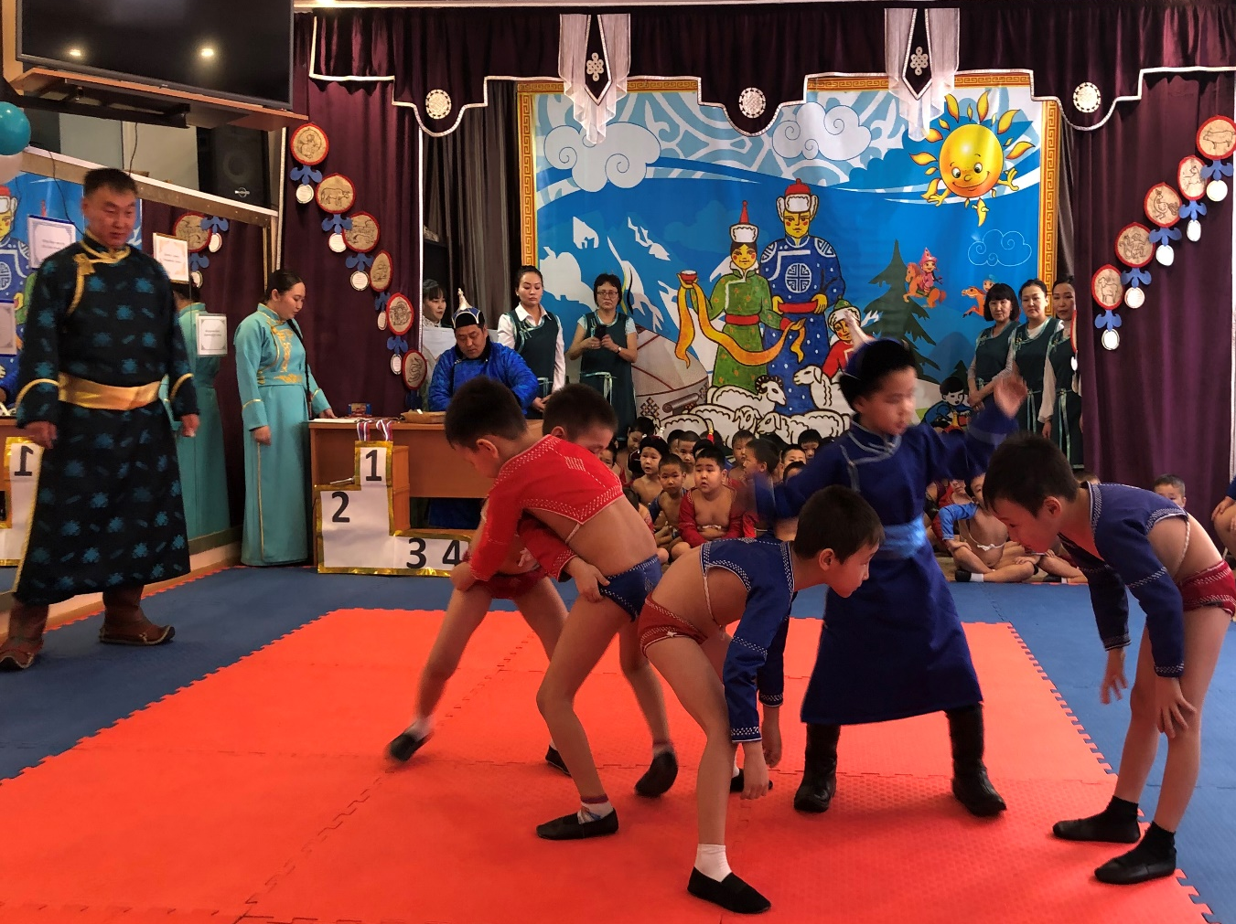
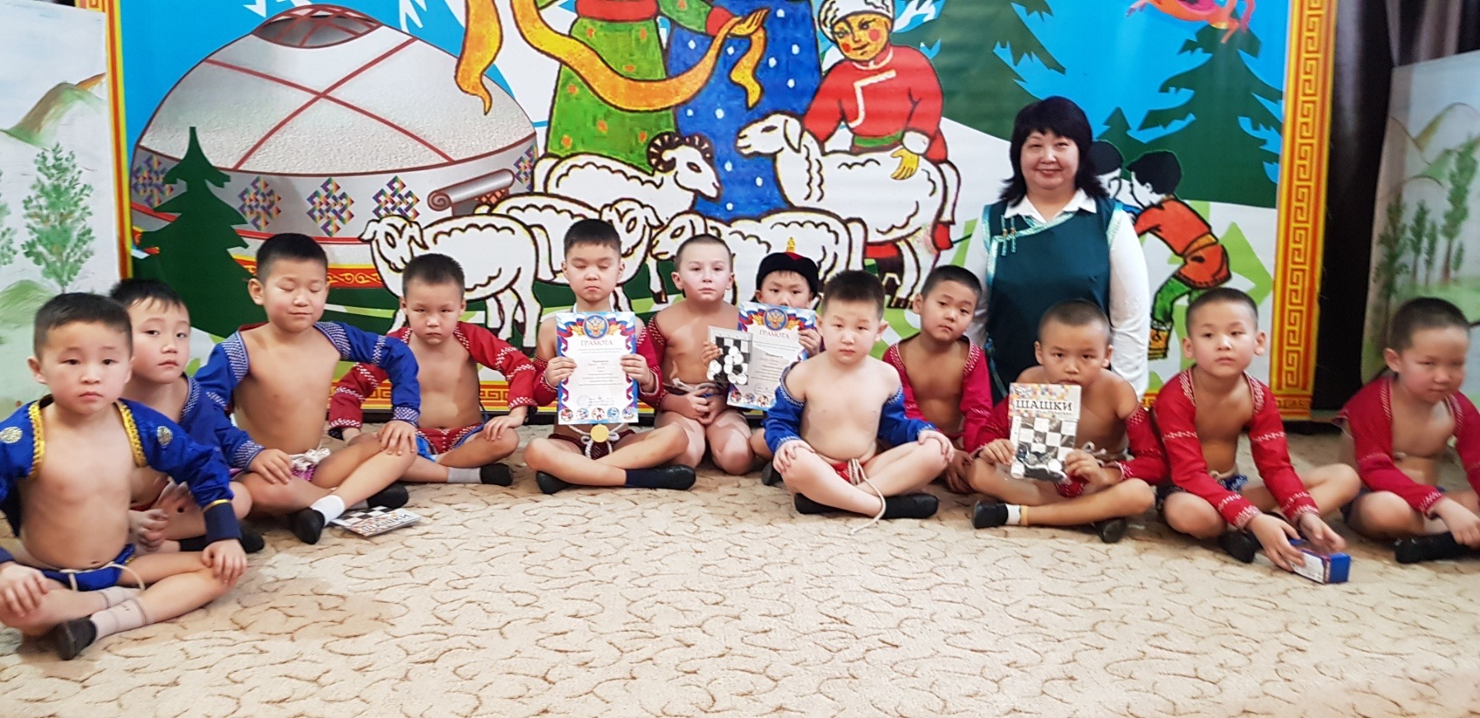
Ведомственный проект Министерства образования Республики Тыва «Хуреш в детские сады»
Цель: обеспечить дополнительным образованим мальчиков в возрасте от 4 до 7 лет за счет массового спорта среди дошкольников, в частности внедрением национальных традиций и развития тувинской национальной борьбы «Хуреш» на начальном этапе подготовки с участием ДОО и семьи.

Slide 10
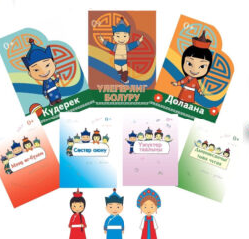
Проект «Тувинский язык – детям»
Во все дошкольные образовательные учреждения республики внедрена Примерная образовательная программа по развитию родной (тувинской) речи «Төрээн Тывам/Моя родная Тува». Занятия по развитию родной (тувинской) речи ведутся 2 раза в неделю.
Авторским коллективом ИРНШ разработан и издан учебно-методический комплекс по развитию родной (тувинской) речи в ДОУ (УМК):
1.Примерная образовательная программа по развитию родной (тувинской) речи в ДОУ РТ «Төрээн Тывам» (Моя родная Тува).
2.«Номчулга ному» (Книга для чтения). Хрестоматия для воспитателей ДОУ РТ и родителей.
3.Детские книжки: для детей 2-3-летнего возраста «Күдерек», «Долаана», «Мээң өг-бүлем» (Моя семья); для детей 3-4 летнего возраста «Хөглүг үннер» (Веселые звуки); для детей 4-5 летнего возраста «Сөстер оюну» (Игра слов); 5-6 летнего возраста «Дыңнаксанчыг тыва чугаа» (Мой тувинский язык); для детей 6-7 летнего возраста «Үжүктер таалыңы» (Сундук азбуки) «Бөмбүрзек» (Глобус), «Үлегер» (Пример) и др.

Slide 11
Реестр опорных дошкольных образовательных организаций республики, по апробации и использованию примерной парциальной программы Банка России «Финансовая грамотность»
Муниципальное автономное дошкольное образовательное учреждение Детский сад
№ 1 «Золотой ключик» города Кызыла Республики Тыва;
2. Муниципальное автономное дошкольное образовательное учреждение Детский сад № 15
«Страна детства» комбинированного вида города Кызыла Республики Тыва;
3. Муниципальное бюджетное дошкольное образовательное учреждение «Детский сад № 17
«Салгал» комбинированного вида города Кызыла Республики Тыва;
4. Муниципальное автономное дошкольное образовательное учреждение комбинированного
вида «Детский сад» № 40 города Кызыла Республики Тыва;
5. Муниципальное бюджетное дошкольное образовательное учреждение детский сад
комбинированного вида № 2 «Сказка» г. Шагонар муниципального района «Улуг-Хемский
кожуун Республики Тыва»;
6. Муниципальное бюджетное дошкольное образовательное учреждение Детский сад «Радуга»
г.Чадаана Дзун-Хемчикского кожууна Республики Тыва
7. Муниципальное бюджетное дошкольное образовательное учреждение детский сад
«Сайзанак» с.Суг-Аксы Сут-Хольского кожууна Республики Тыва.

Slide 12
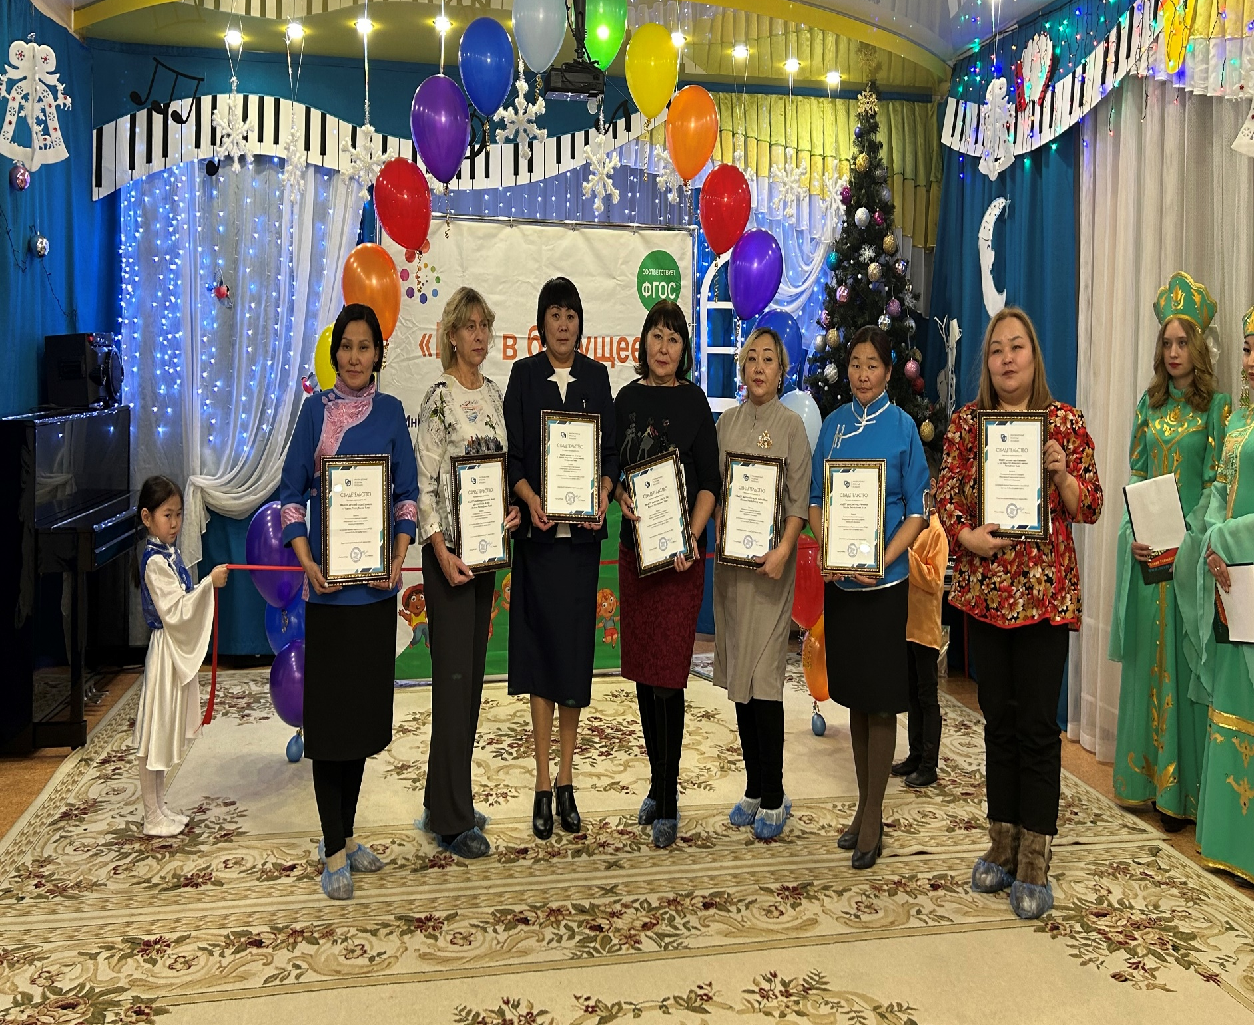
Инновационные проектные площадки Международной педагогической академии дошкольного образования
1. МАДОУ Детский сад №1 «Золотой ключик» г.Кызыла с 2021 г.
2. МБДОУ комбинированного вида «Детский сад № 2 «Улыбка»
г.Кызыла;
3. МАДОУ «Детский сад № 25» г. Кызыла;
4. МБДОУ комбинированного вида «Детский сад №30 г. Кызыла;
5. МАДОУ комбинированного вида «Детский сад» № 40
г. Кызыла;
6. МБДОУ "Детский сад №1" г. Туран;
7. МАДОУ детский сад "Хээлер" г.Чадан;
8. МБДОУ детский сад «Чечена» г. Чадан;
9. МБДОУ детский сад "Сайзанак" с. Шекпээр Барун-
Хемчикского кожууна;
10. МБДОУ детский сад "Салгал»с. Барлык Барун-Хемчикского кожууна);
11. МБДОУ детский сад "Сайзанак" с. Суг-Аксы Сут-Хольского кожууна;
12. МБДОУ детский сад «Сибирячок» с. Сизим Каа-Хемского кожууна.

